Slide 1
Александра Прудникова
Надежда Катричева
Локализация мультиязычного портала
на примере сайта поддержки
Лаборатории Касперского

Slide 2

Содержание
  Сайт технической поддержки Лаборатории Касперского
  Локализация сайта
    SDL Tridion и SDL Trados
    Локализация скриншотов. Виртуальные машины
  Поддержание актуальности контента
    Работа с заявками. Microsoft Outlook vs. JIRA Service Desk
    Хранение и систематизация информации. Confluence

Slide 3

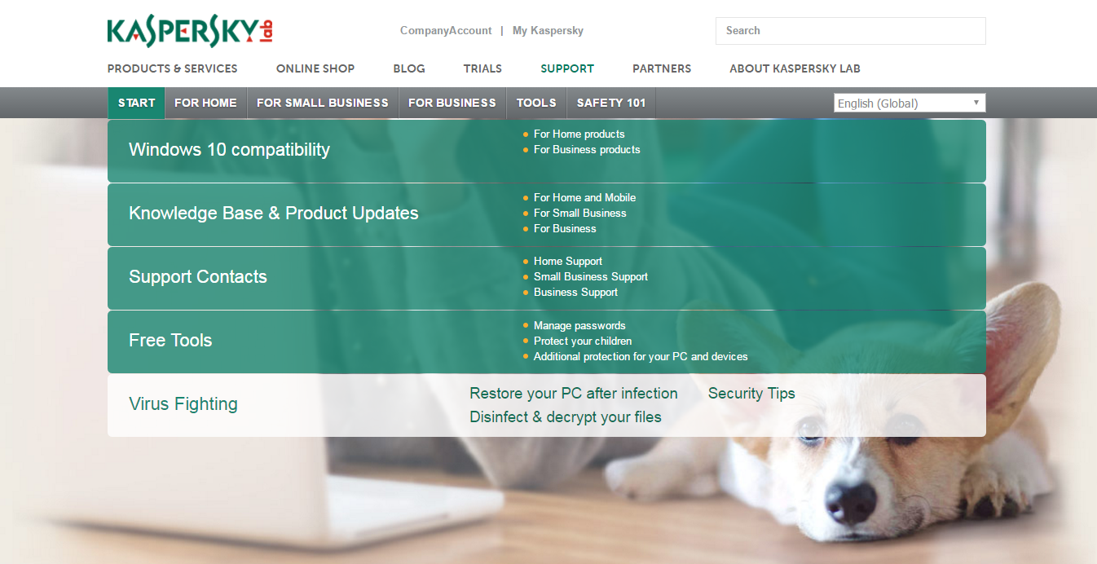
Сайт технической поддержки
support.kaspersky.com

Slide 4
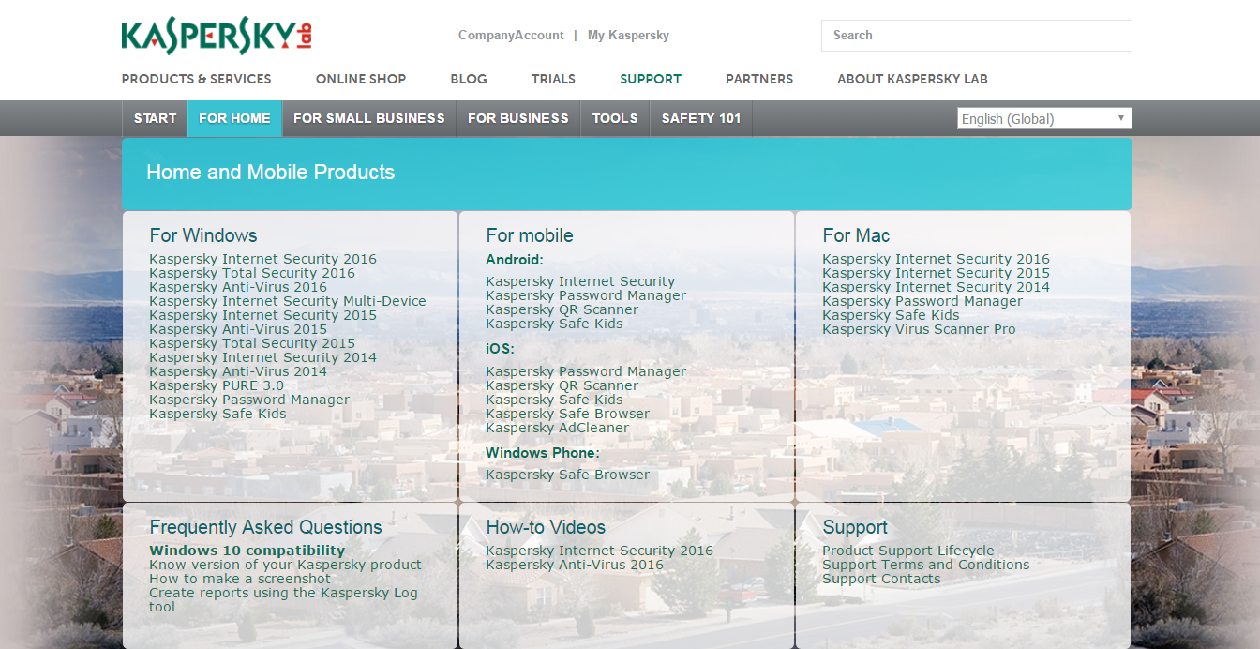
Сайт технической поддержки

Slide 5
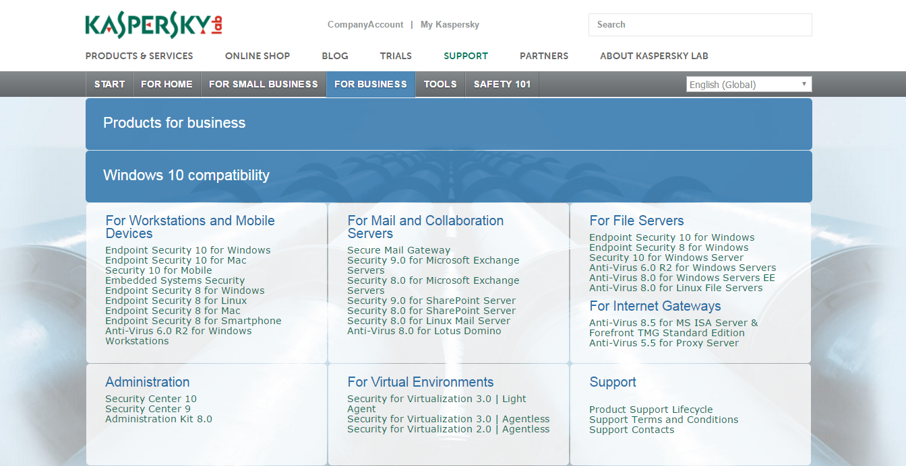
Сайт технической поддержки

Slide 6
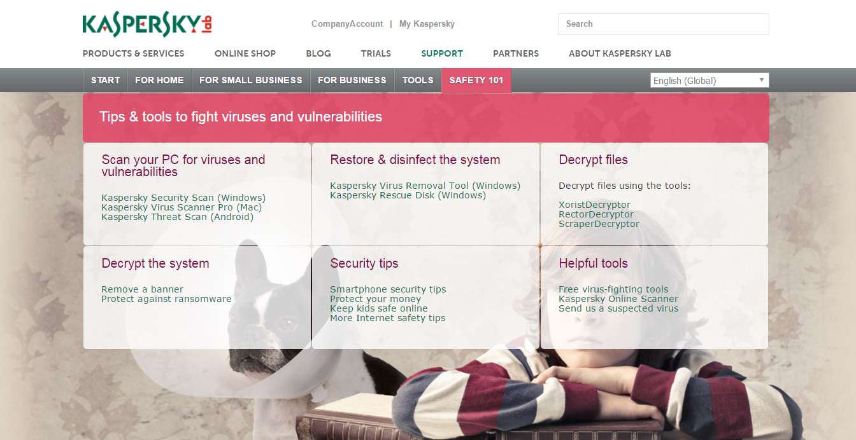
Сайт технической поддержки

Slide 7
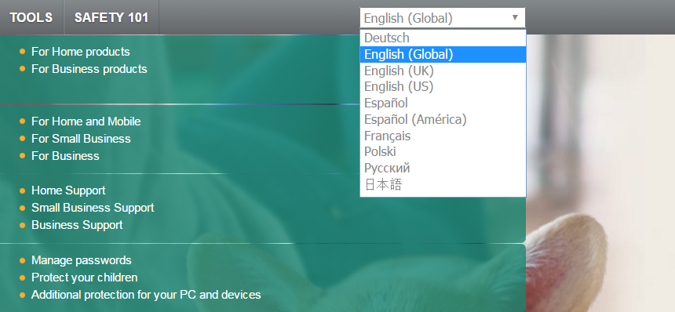
Локализация сайта

Slide 8
Локализация сайта
Технические писатели
Пользователи
Переводчики

Slide 9
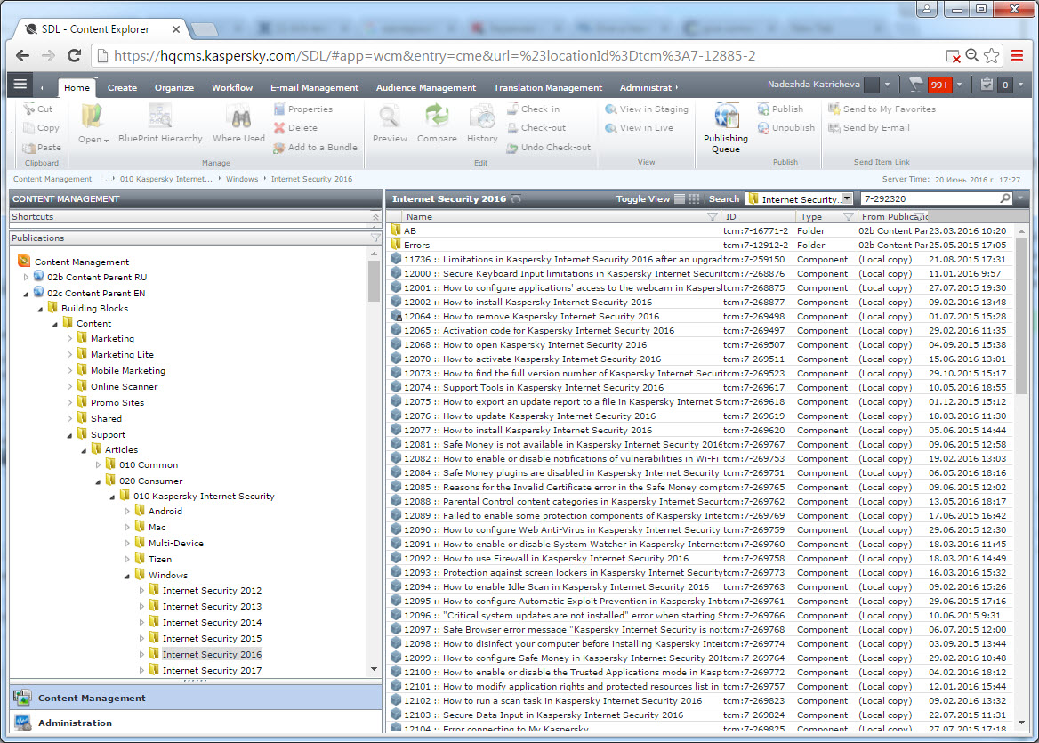
SDL Tridion

Slide 10
SDL Tridion
ru
ru
en
en
en
uk
fr
es
us
de
pl
jp
uk
uk
uk
fr
fr
fr
es
es
es
us
us
us
de
de
de
jp
jp
pl
jp
pl
pl
mx
mx
mx
mx
mx

Slide 11
SDL Tridion
Компоненты

Slide 12
SDL Tridion
Локализуемые компоненты:
Страница продукта
Таксономия: секции, на которые разделены статьи + название
Статьи
Системные требования
Картинки (скриншоты)

Slide 13
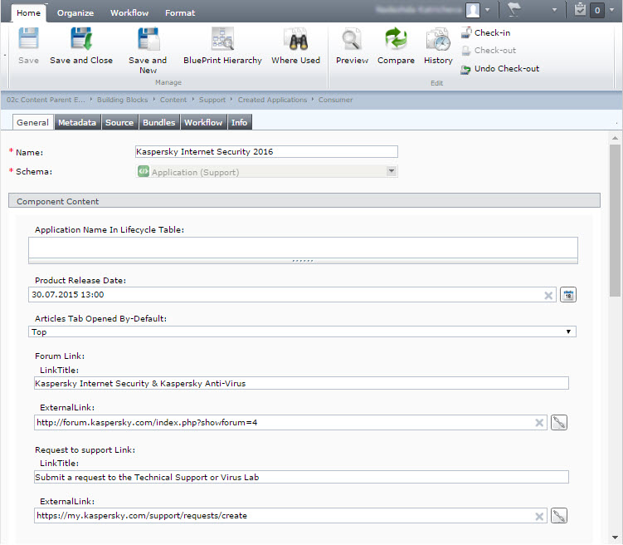
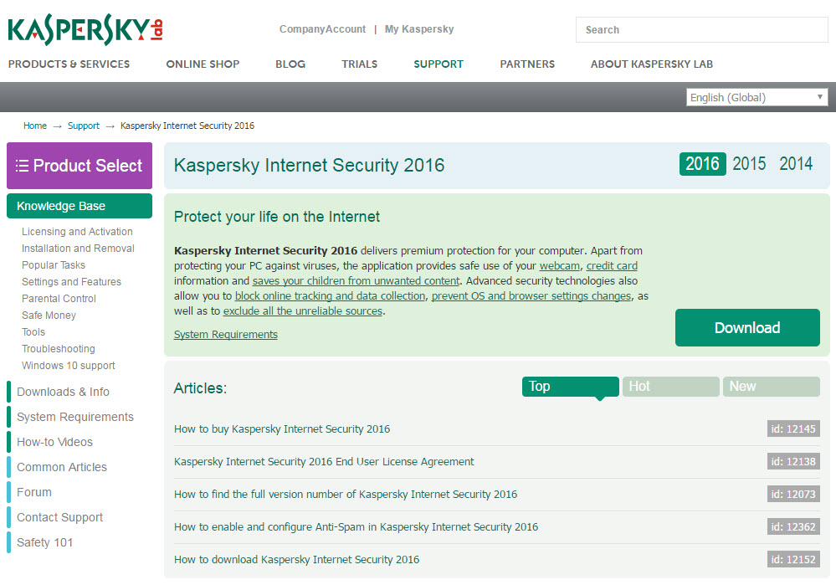
SDL Tridion. Компонент продукта
в SDL Tridion
на сайте

Slide 14
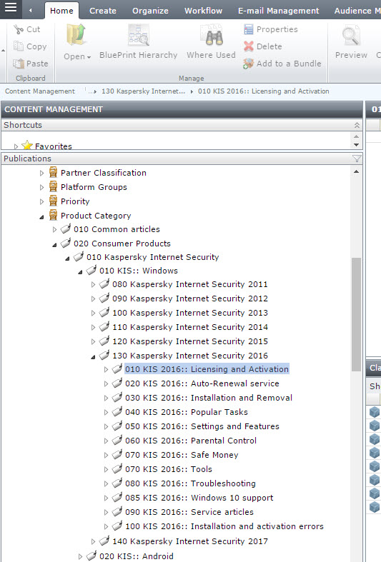
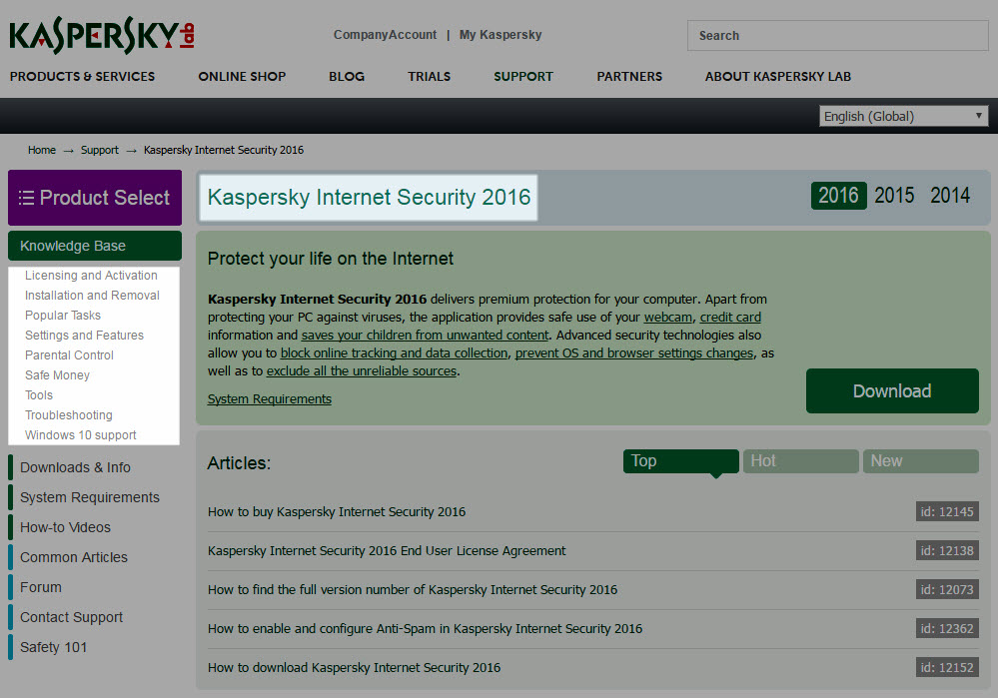
SDL Tridion. Компонент таксономии
SDL Tridion. Компонент статьи
в SDL Tridion
на сайте

Slide 15
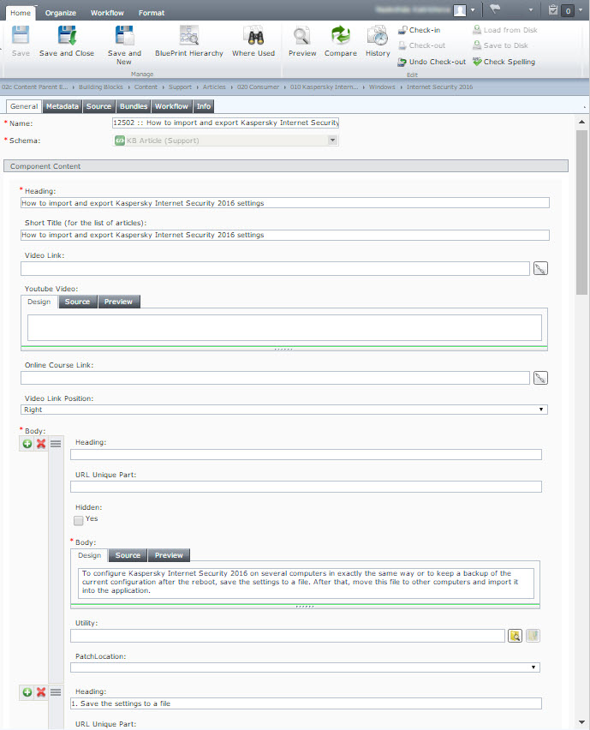
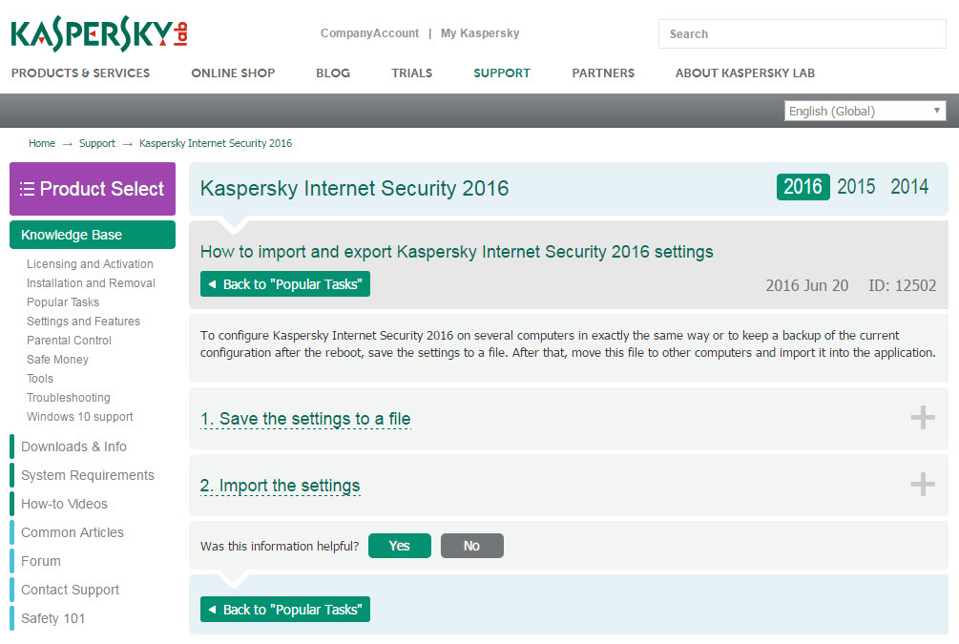
SDL Tridion. Компонент статьи
в SDL Tridion
на сайте

Slide 16
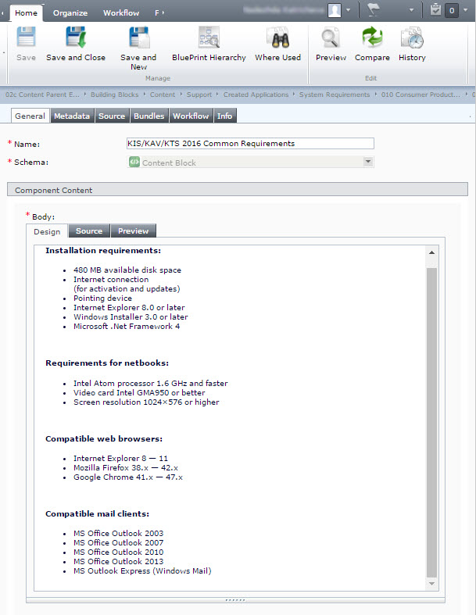
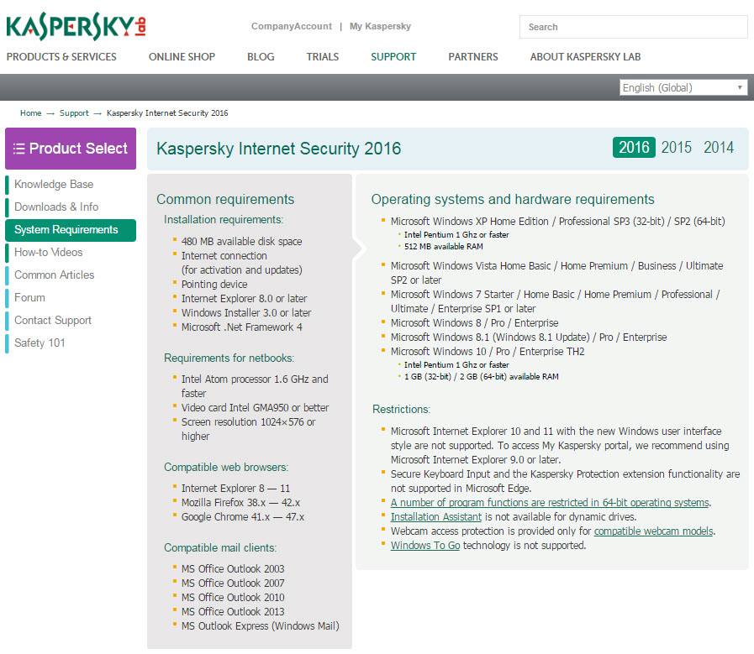
SDL Tridion. Компонент системных требований
в SDL Tridion
на сайте

Slide 17
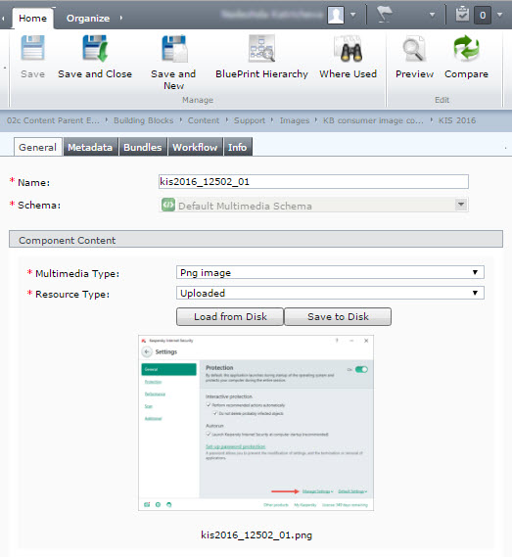
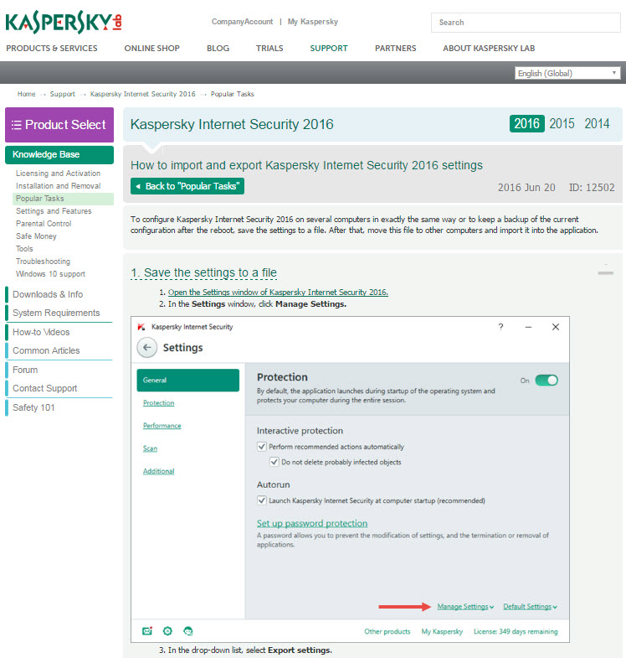
SDL Tridion. Компонент картинки
в SDL Tridion
на сайте

Slide 18
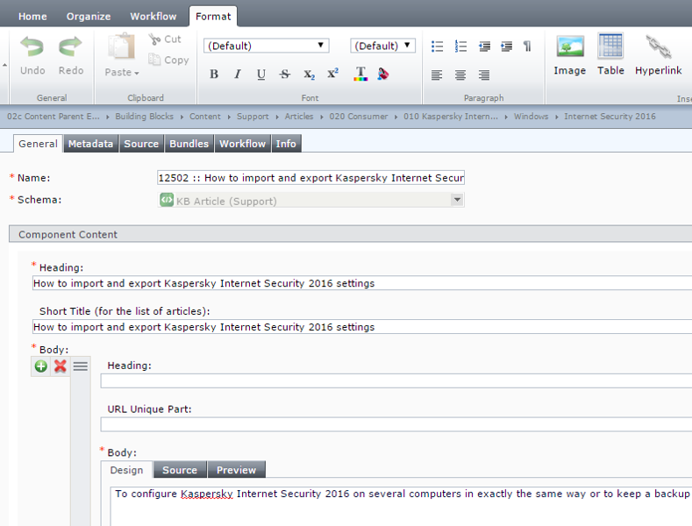
SDL Tridion
Редактировать текст можно
в SDL Tridion

Slide 19
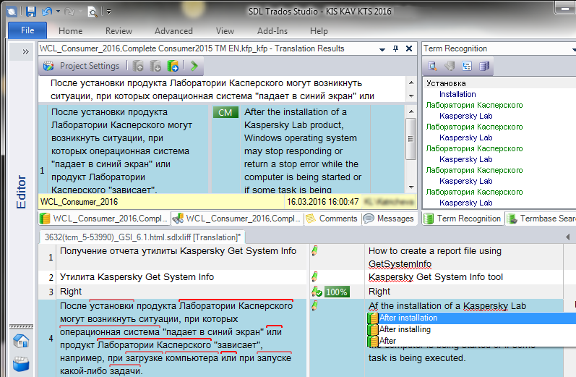
SDL Trados
Память переводов
Термбазы
Autosuggest

Slide 20


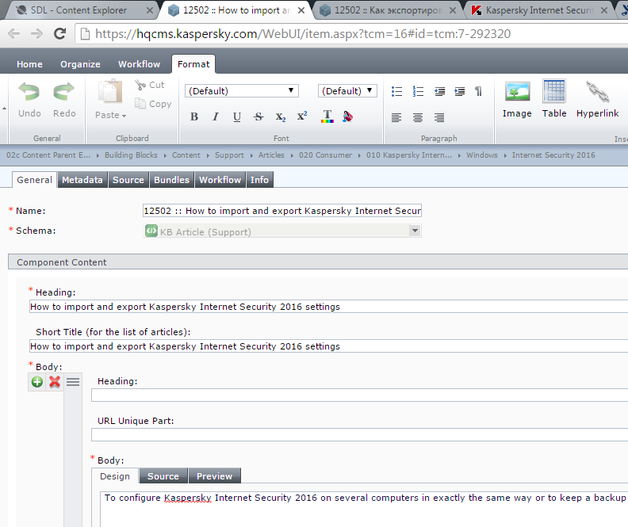
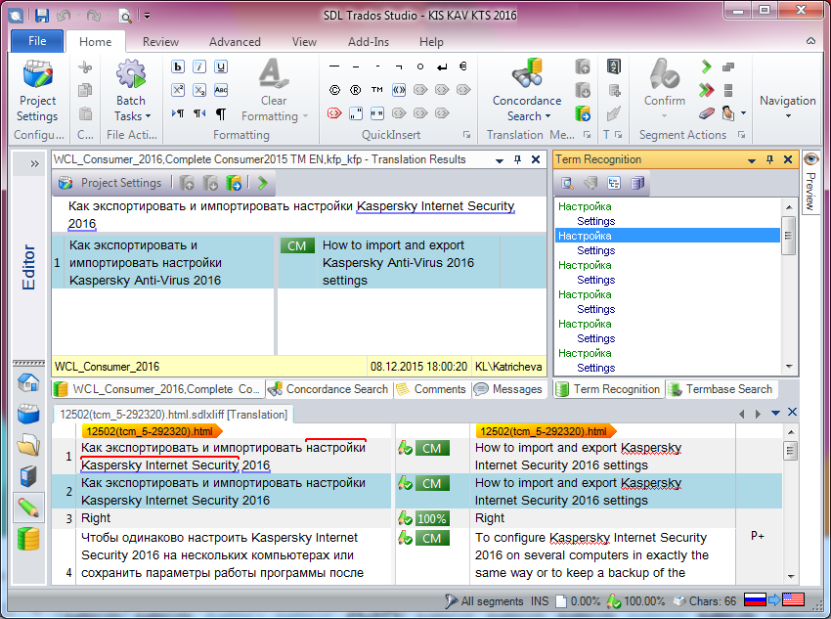
SDL Tridion и SDL Trados
SDL Tridion
SDL Trados

Slide 21
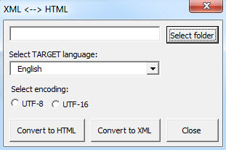


SDL Tridion и SDL Trados
1
2
3
4
5
Tridion
xml, UTF-16
Смена формата
html, UTF-8
Trados sdl xliff
Смена формата
html, UTF-8
Tridion
xml, UTF-16

Slide 22
SDL Tridion и SDL Trados
1
2
3
Tridion
+ смена формата
Trados
Tridion
+ смена формата

Slide 23
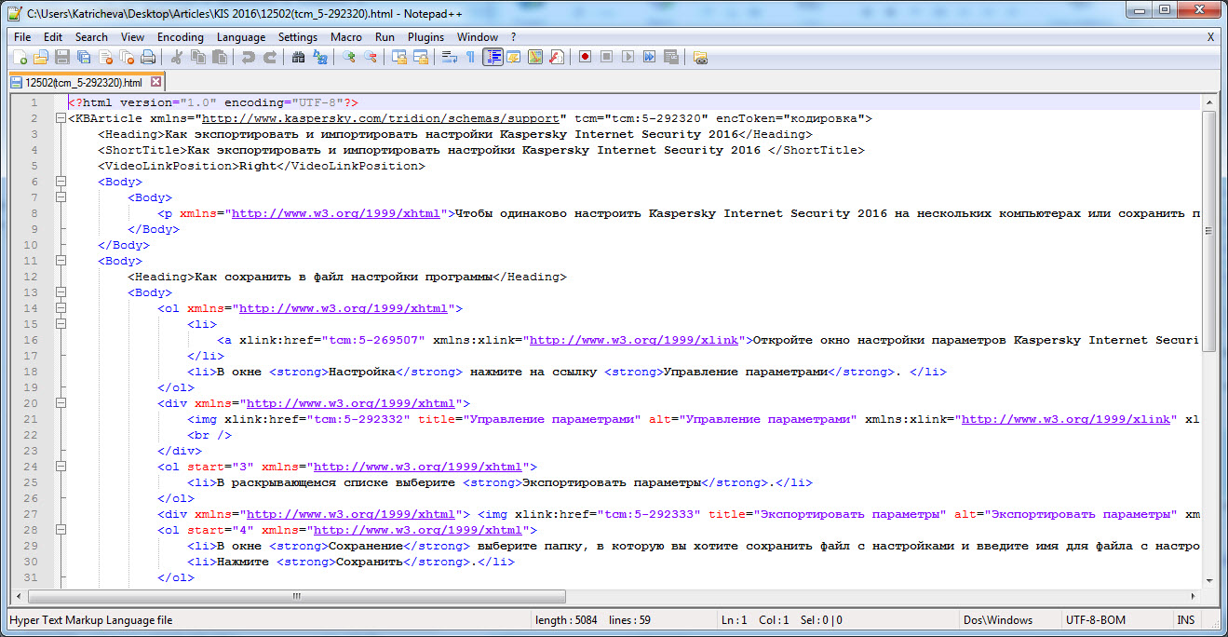
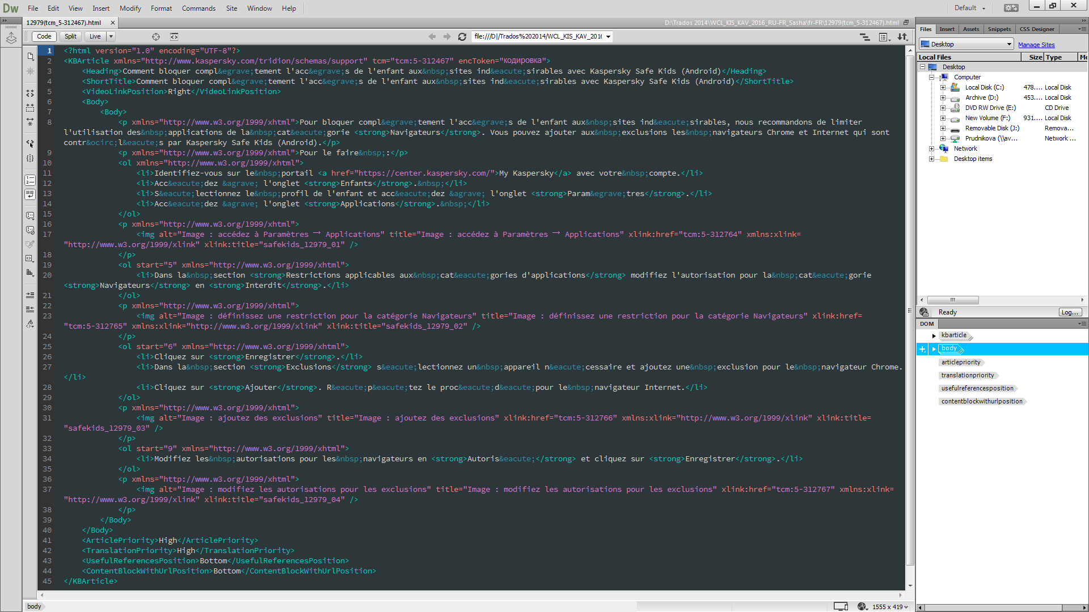
SDL Tridion и SDL Trados. Правка тэгов
Notepad++
Dreamweaver

Slide 24
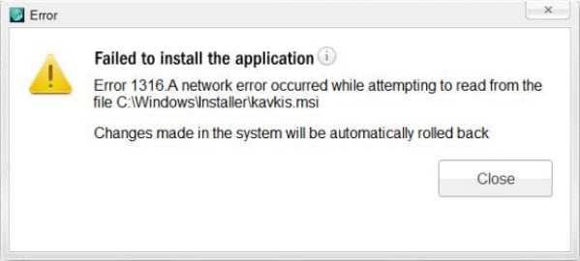
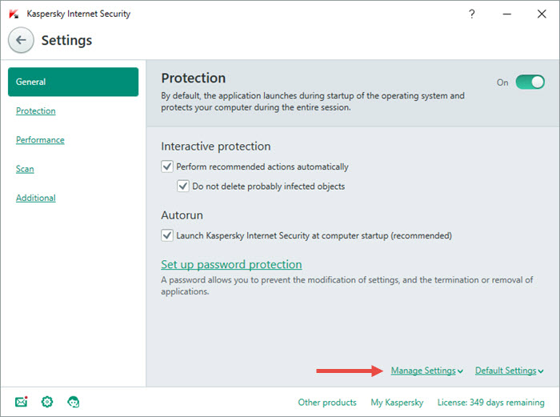
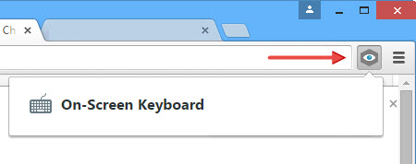
Локализация скриншотов
Ошибка
Интерфейс продукта
Состояние браузера

Slide 25
Локализация скриншотов
Для создания скриншотов:
1. Программа для создания скриншотов
2. Установочные файлы продуктов
3. Ключи активации
4.
Операционные системы

Slide 26
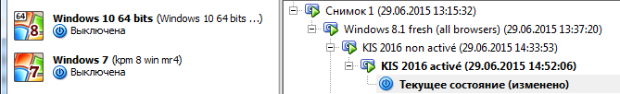
Локализация скриншотов
Используемые программы: VMware и Virtual Box
Виртуальные машины
Снимки виртуальной машины

Slide 27
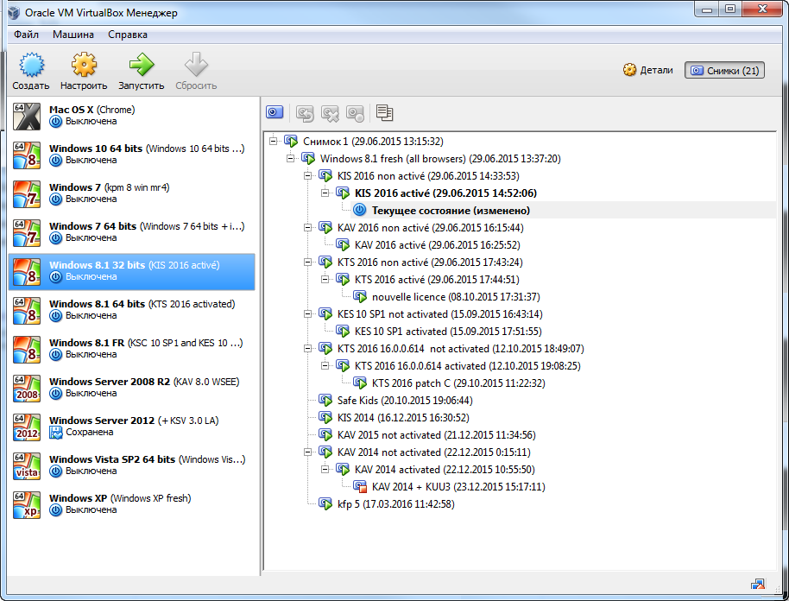
Локализация скриншотов
Виртуальные
машины
Снимки

Slide 28
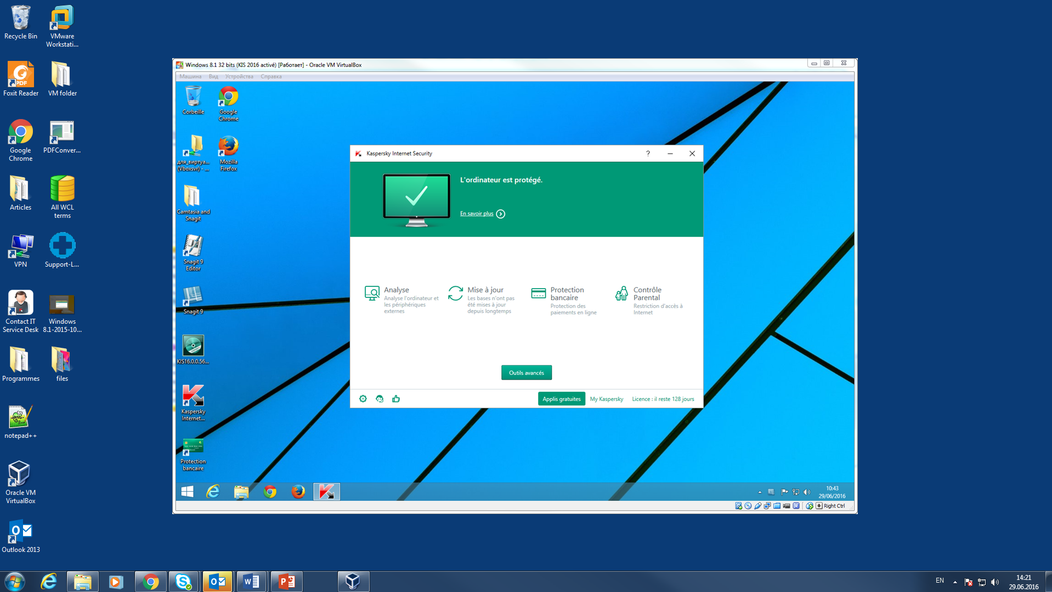
Локализация скриншотов
Снимок: Windows 8.1 32-bit | Kaspersky Internet Security

Slide 29
Как поддерживать контент актуальным
на всех языках
Работа с заявками. Microsoft Outlook vs JIRA Service Desk
Хранение и систематизация информации. Confluence

Slide 30
Как поддерживать контент актуальным
3000
статей
10
локализаций
30000
статей
30/49

Slide 31

Как поддерживать контент актуальным
Заявки на перевод:
технические писатели
коллеги из смежных отделов
коллеги из локальных офисов
31/49

Slide 32


География
200
стран и территорий, в которых мы работаем
34
региональных офиса
Северная Америка
Европа
Азия
Австрия
Дания
Франция
Германия
Израиль
Италия
Голландия
Польша
Португалия
Румыния
Россия (HQ)
Испания
Швейцария
Великобритания
Укранина
Китай
Индия
Гонконг
Япония
Казахстан
Малазия
Южная Корея
Сингапур
Турция
ОАЭ
Канада
Мексика
США
Южная
Америка
Бразилия
Африка
Австралия
Южная Африка
32/49

Slide 33
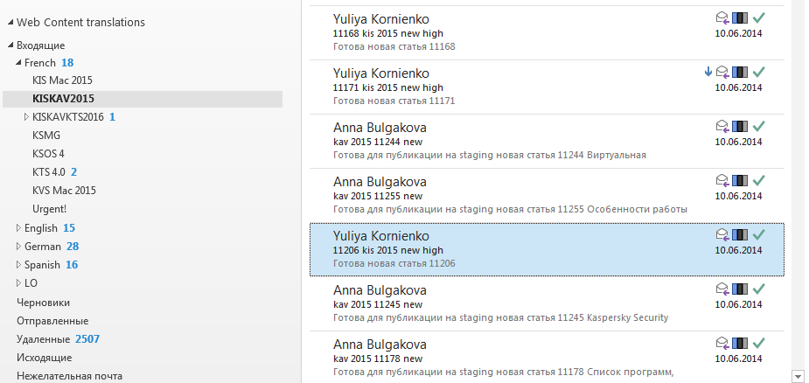
Microsoft Outlook
33/49

Slide 34
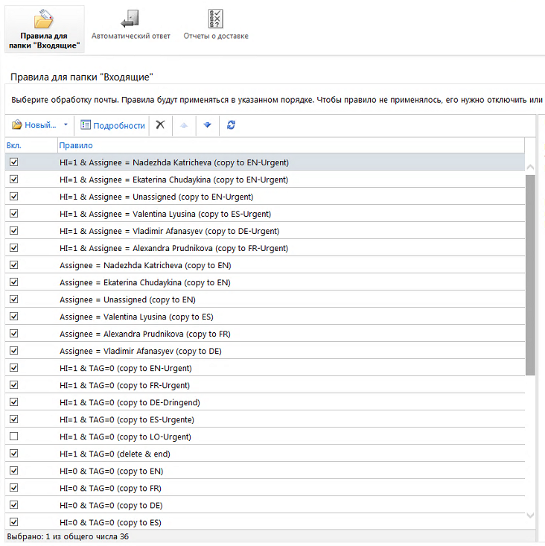
Microsoft Outlook
Чтобы всё работало правильно, было настроено
36 правил
распределения писем
34/49

Slide 35
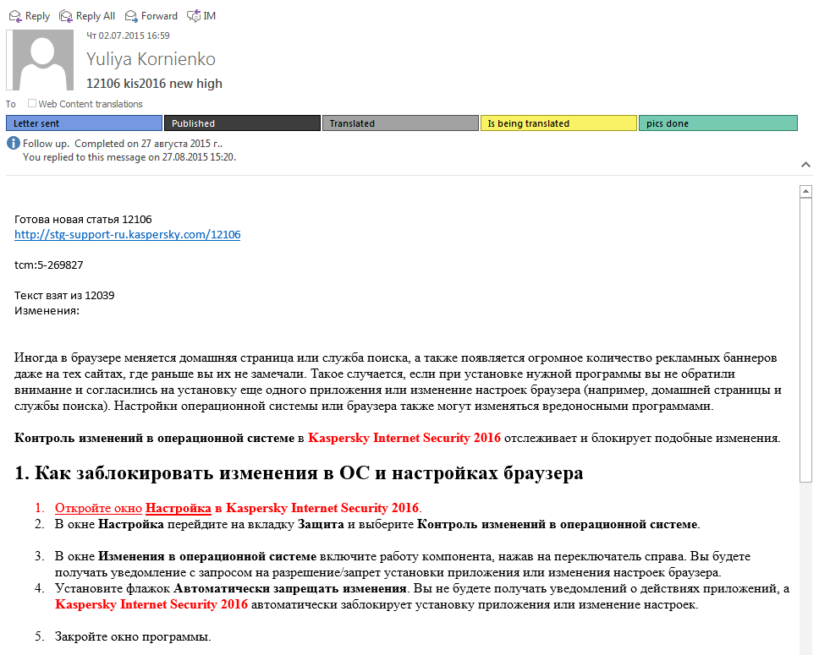
Microsoft Outlook
Тема письма
Ссылка на статью
Номер статьи
в SDL Tridion
Статья-аналог
Список изменений
35/49

Slide 36

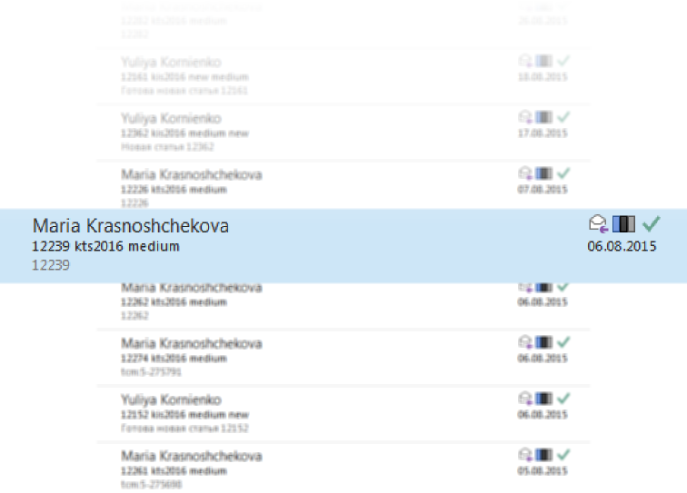
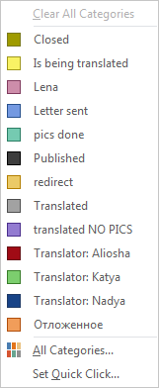
Microsoft Outlook
Цветные метки
уведомление о готовности отправлено
статья опубликована
статья переведена

Slide 37


Microsoft Outlook
Простота использования
Доступность
Требует минимальной настройки
Минимальная вероятность технических сбоев
Нельзя исправить заявку
Неудобно вести обсуждение по заявке
Правильно оформление заявки остаётся на совести технического писателя
Мало возможностей сортировки списка
37/49

Slide 38
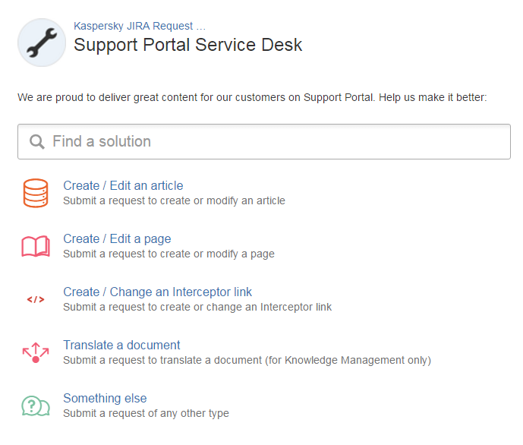
Jira Service Desk
Чтобы отправить запрос, достаточно заполнить
готовый шаблон
38/49

Slide 39
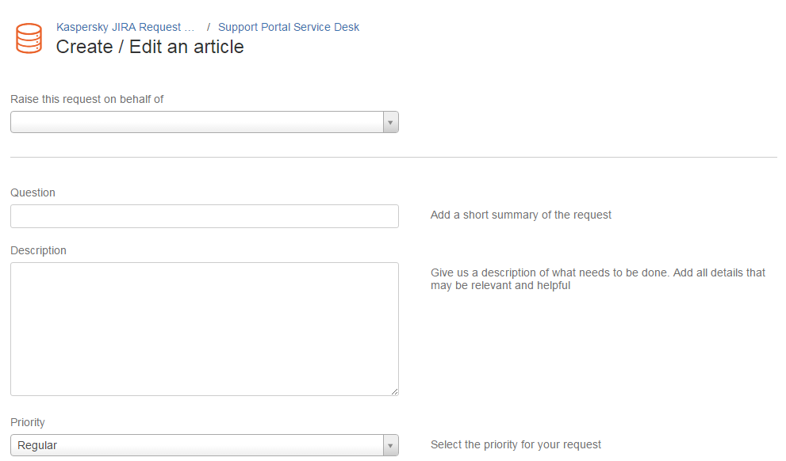
Jira Service Desk
Шаблон для внешних пользователей:
просто, быстро, удобно

Slide 40
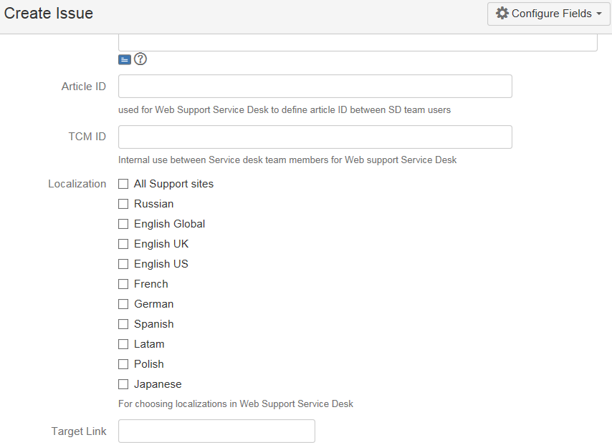
Jira Service Desk
Шаблон для технического писателя:
готовые поля для всех необходимых данных

Slide 41

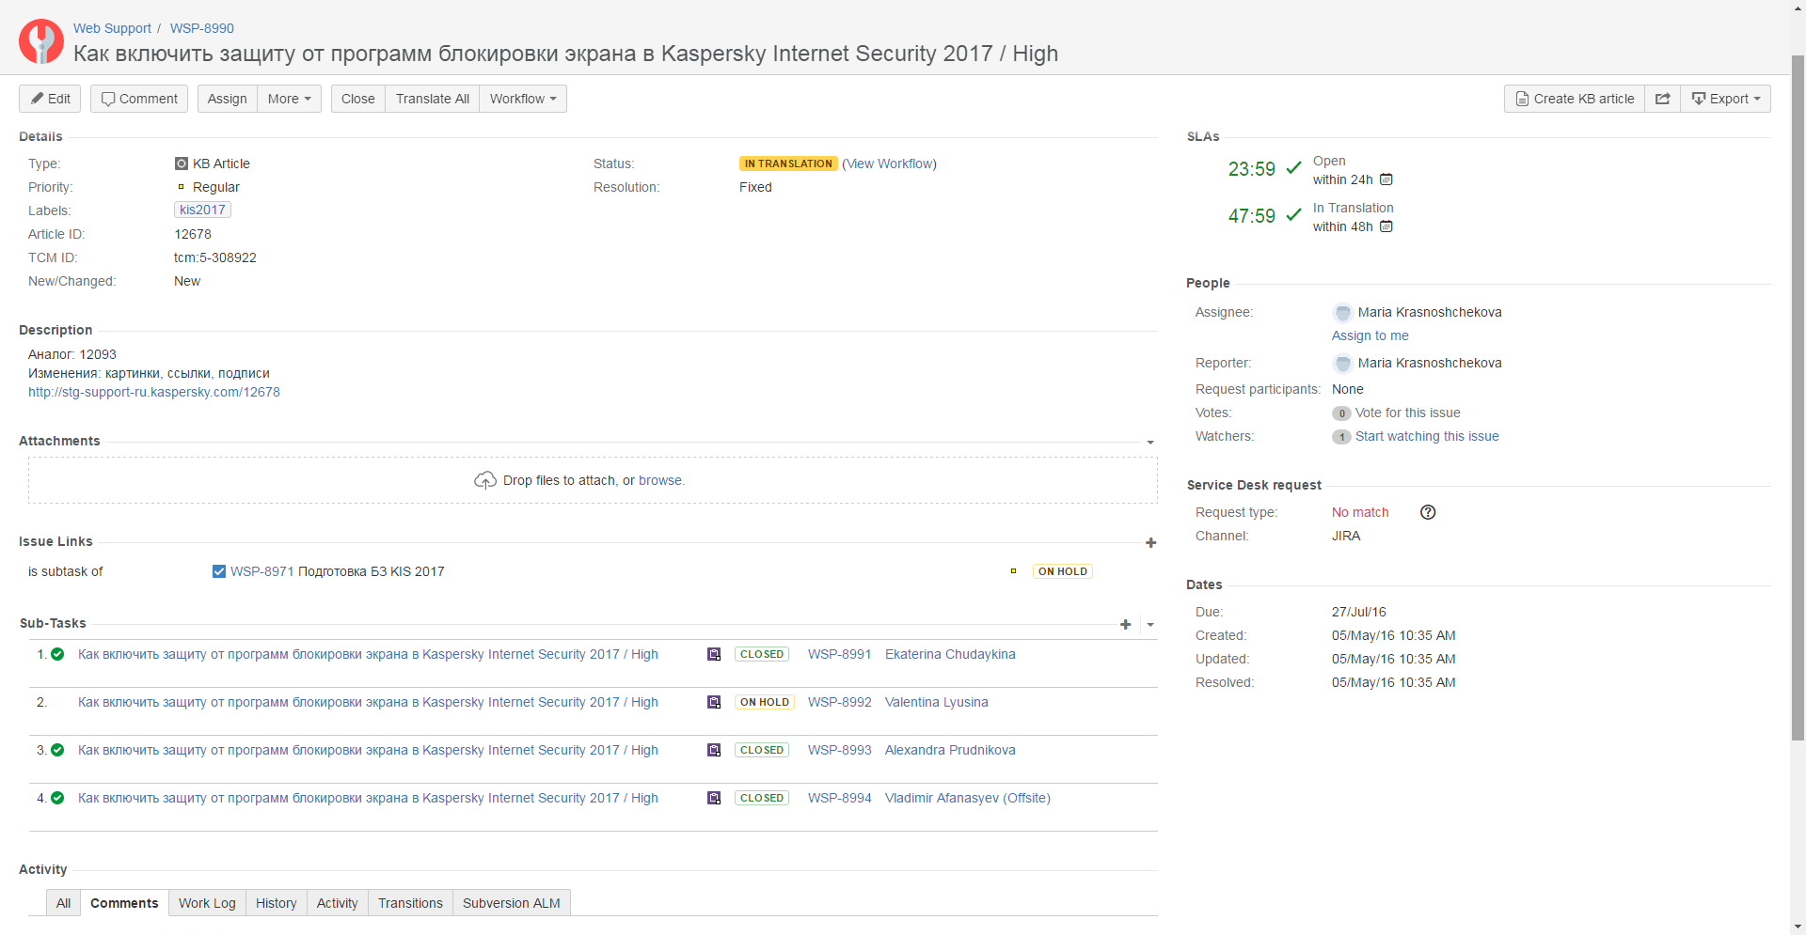
Jira Service Desk

Slide 42
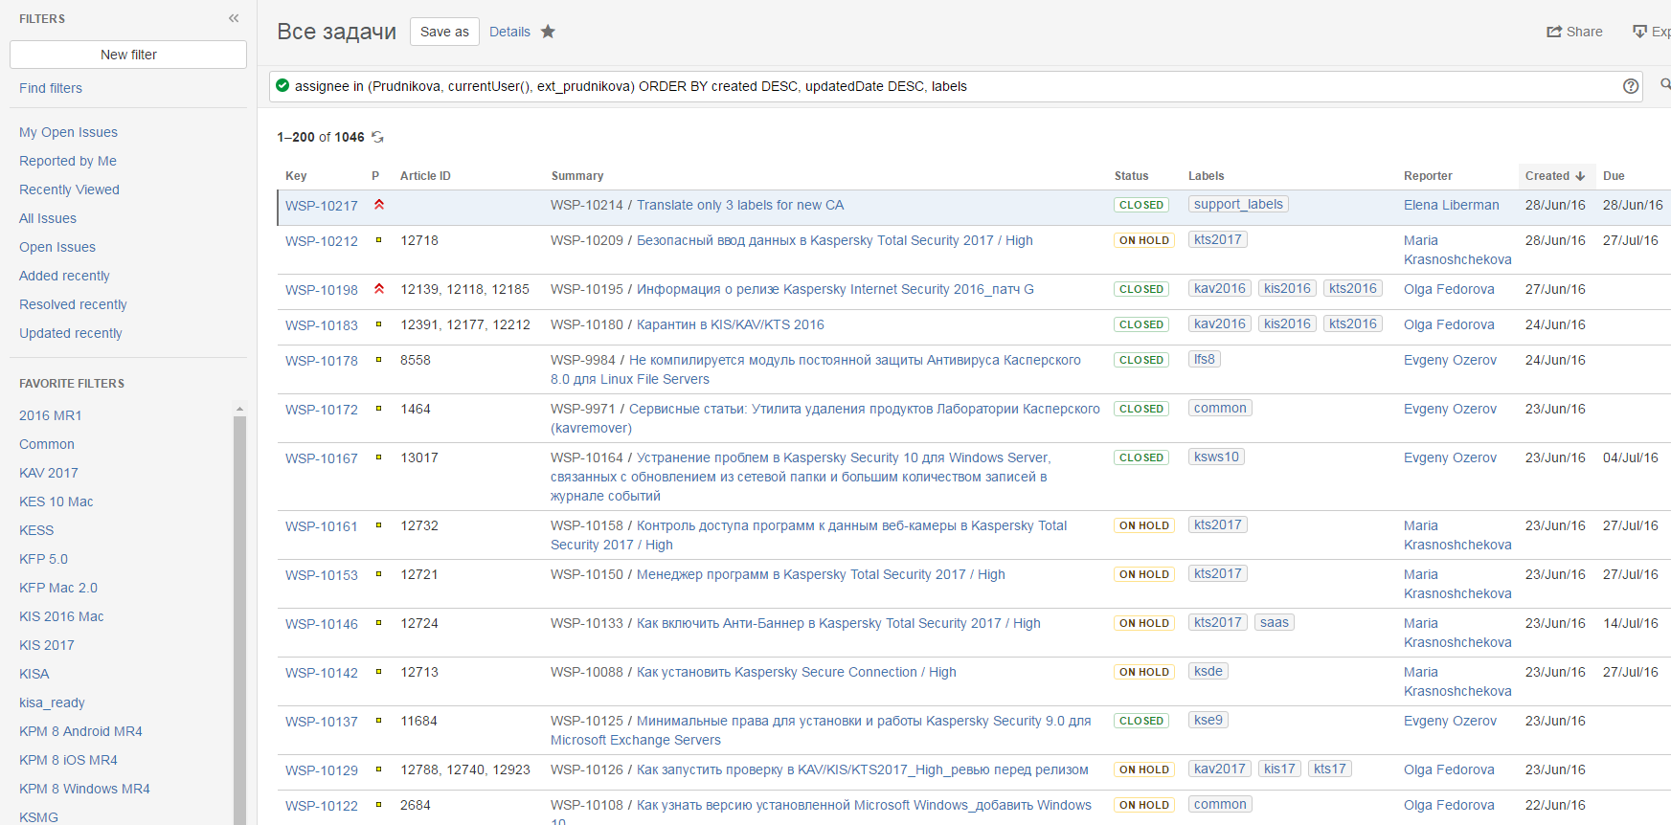
Jira Service Desk

Slide 43

Jira Service Desk
Метки и многочисленные возможности сортировки
Возможность просмотра всей истории заявки
Заявку можно в любой момент отредактировать, прикрепить дополнительные файлы
К обсуждению в любой момент можно пригласить нового участника
Учёт статистики
Технические сбои
Необходимость дополнительной настройки
43/49

Slide 44
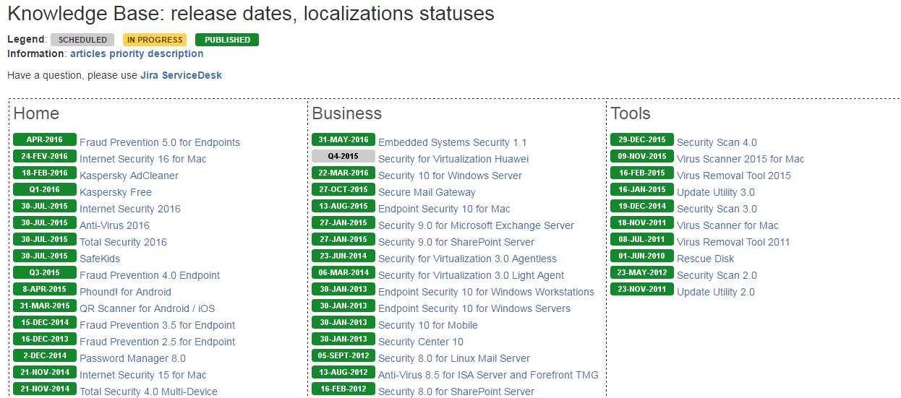
Confluence
Продуктов в нашей Базе Знаний так много, что на картинке не уместилась и половина :(
44/49

Slide 45
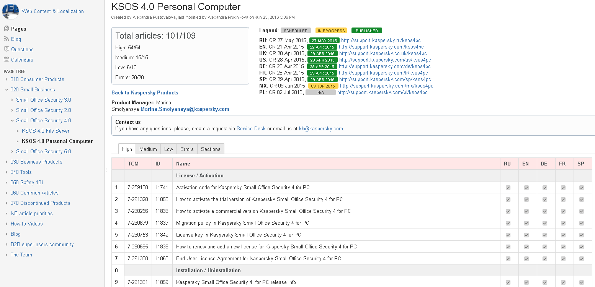
Confluence

Slide 46
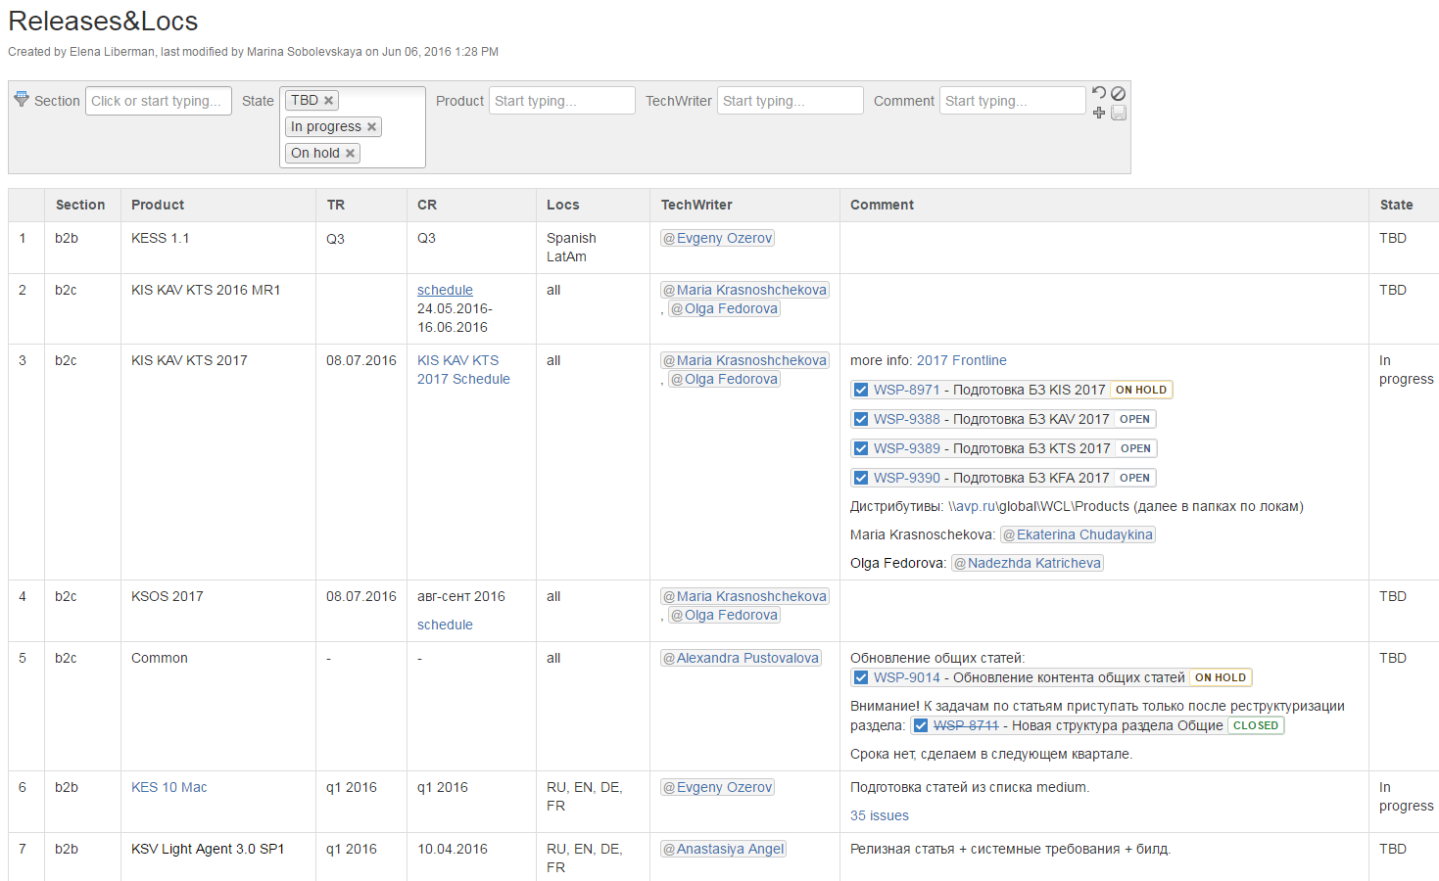
Confluence
Confluence поддерживает ссылки на задачи в JIRA. Очень удобно!
46/49

Slide 47
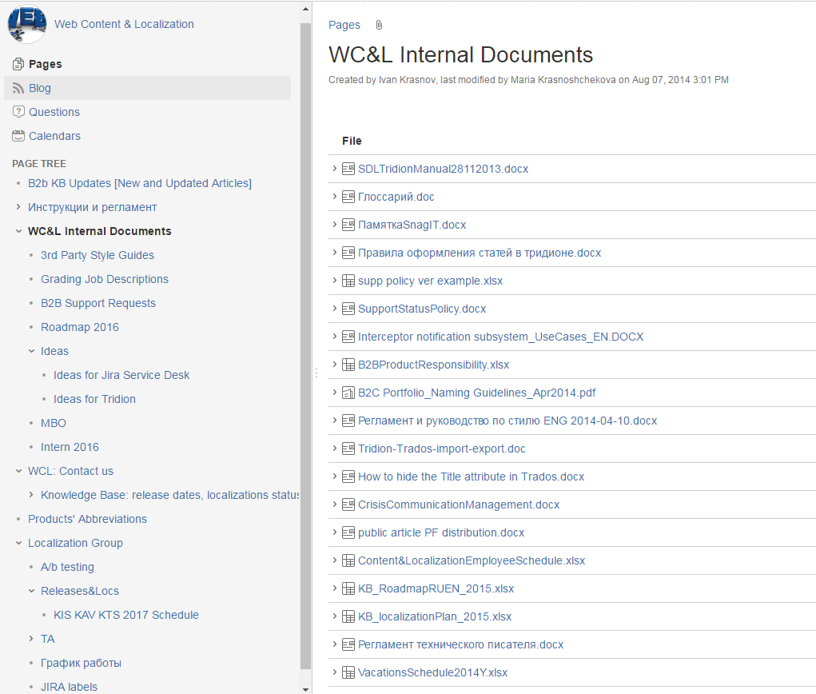
Confluence
Все инструкции и документы в одном месте
Нужная информация всегда под рукой

Slide 48
НЕМНОГО СТАТИСТИКИ
более 3000 статей на
1 локализацию
более 70 поддерживаемых продуктов
более 1000 выполненных запросов на перевод за 2015 год
на 1 локализацию
>72 700 000
просмотров сайта за 2015 год
в 10 локализациях
48/49

Slide 49
Вопросы?
Центральный офис Лаборатории Касперского
Россия, Москва, 125212
Ленинградское шоссе, д.39А, стр.3
Тел.: +7 (495) 797-8700
www.kaspersky.ru

